Slide 1

INTERNET FINANCE
众筹的构成要素
主讲人：杨陶

Slide 2
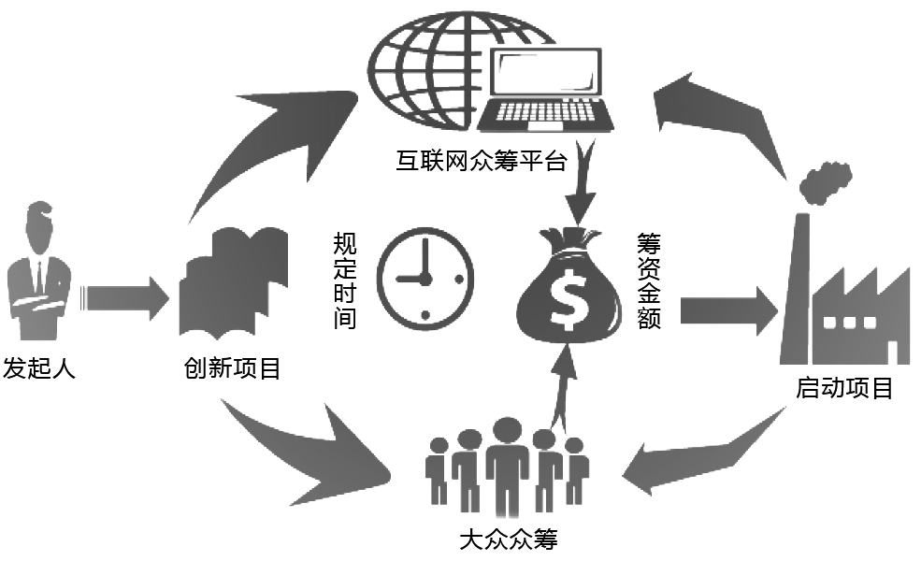
众筹的构成要素
众筹模式的运行主要由筹资方、投资方和众筹平台这三方共同决定，三方的协同配合使得众筹模式得以有序运行。

Slide 3

众筹的构成要素
（一）筹资方
项目发起人，筹资方通过众筹平台来展示自己所需要融资的项目，项目一般包括商品、书籍、演唱会门票等，并将投资的期限、项目运营的方式以及回报等进行公开，投资者可以通过这些信息进行选择是否继续投资。

Slide 4

众筹的构成要素
（二）投资方
项目的投资者，他们通过网络上的众筹平台寻找自己喜爱的项目，然后进行合理的投资，同时投资方也想通过投资项目来获得利益回报。尤其值得注意的一点是，投资方通过众筹平台进行投资，往往并不是将自己的投资利益最大化作为最关心的问题，而是想要支持众筹平台的项目能够得以完成，此类投资方最具代表的是捐赠型投资者。

Slide 5
众筹的构成要素
（三）众筹平台
图.众筹的运作流程
平台进行审核
通过
项目上线
开始展示
准备项目材料并
提交平台
不通过
在规定时间内投资失败
项目失败
公开筹资
以筹资额将退还给投资
向投资者提供
产品或股权
众筹成功

Slide 6

众筹的构成要素
（四）众筹监管方
股权类众筹要想在金融市场中持续稳定的发展下去，优质的外部环境是必不可少。同时，众筹平台要发挥好其本身的市场作用，并能够很好的服务于整个社会经济发展，银保监会应该将其纳入国家法律条文中。

Slide 7

INTERNET FINANCE
奖励式众筹
主讲人：杨陶

Slide 8

奖励式众筹
（一）定义
众筹这一融资模式的提出可以追溯到 2003年。美国 Artist Share 艺术众筹网站成立，众筹行业随之不断发展。
众筹这一概念衍生于众包，同时又融入了金融元素。Lambert 等（2010）从学术视角界定了众筹的概念，指出消费者直接投资和线上平台是众筹的两个要素，认为众筹模式结合了众包和信贷为项目提供金融支持。
目前众筹模式一般分为捐赠众筹、股权众筹、债权众筹和产品众筹（夏恩君等，2016）。

Slide 9

奖励式众筹
（二）预售众筹的特点
（1）相对于其他类型众筹融资模式，预售众筹融资模式创建时间最早，且其发展迅速。2003 年，世界第一家众筹平台——Artist Share 是预售型众筹平台，又称为权益性众筹平台。
（2）相对于其他类型众筹融资模式，预售众筹融资模式不仅给缺乏资金的创意者提供资金支持，更为新产品提供信息反馈机制，帮助项目发起者改进新产品性能，同时帮助企业家测试新产品的市场潜力，减少甚至消除企业家将新产品投入市场后产生焦虑、不安等情绪。

Slide 10
奖励式众筹
（三）预售众筹项目流程
预售众筹项目开始
准备项目资料
预售众筹项目有三方参与者：众筹项目发起者、众筹平台和众筹项目支持者。
预售众筹项目发起者拥有创意但缺乏资金和客源，通常为企业、个人等。预售众筹项目支持者指认同创意项目并愿意为该项目提供资金支持的个人。众筹平台起到“桥梁”作用，将众筹项目发起者与众筹项目支持者联系起来：众筹平台为这些创意者（众筹项目发起者）提供展示创意的平台，帮其融入资金并测试创意产品市场潜力。同时，众筹平台也为众筹项目支持者提供投资渠道，减少民间资本“投资无门”的现状。
提交众筹平台审核
平台审核
不通过
通过
项目预热
项目线上众筹
在项目期限内
是否达到融资
众筹失败
众筹平台退回资金
否
是
众筹成功
发起人收到资金
发起者履行项目约定
支持者收到项目回报
预售众筹项目成功

Slide 11
INTERNET FINANCE
股权众筹
主讲人：杨陶

Slide 12

股权众筹
（一）股权众筹融资的定义
股权众筹模式是指众筹发起者通过股权众筹平台，向普通投资者出售一定比例的股份，而投资者通过出资入股，进而获得未来收益。
股权众筹通过互联网形式实施公开小额股权融资的活动，具体而言，是指创新创业者或中小微企业通过股权众筹融资中介机构互联网平台公开募集股本的活动。

Slide 13
股权众筹
（二）股权众筹融资特点
1
2
3
门槛较低
限定额度
资源广泛

Slide 14
股权众筹
（三）股权众筹融资运作模式相关概述
直接
合投模式
“领投+跟投”模式

Slide 15
股权众筹
（三）股权众筹融资运作模式相关概述
图.直接合投模式
8、信息披露反馈
3、项目信息展示
投资者A
1、上报信息
7、信息披露
投资者B
4、投资
股权众筹平台
某项目
2、审核反馈
投资者C
5、资金托管
6、投后管理
... ...

Slide 16
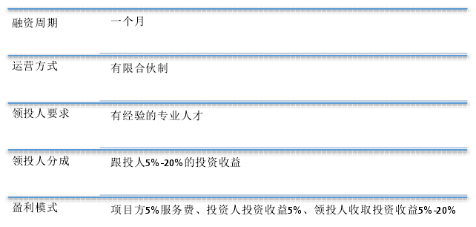
股权众筹
（三）股权众筹融资运作模式相关概述
图.“领投+跟投”模式

Slide 17
INTERNET FINANCE
债权众筹
主讲人：杨陶

Slide 18

债权众筹
债权众筹模式作为最古老的众筹形式，债是指对项目或企业进行投资的众筹项目支持者获得一定比例的债权，即：项目投资者在未来能够获得本金和利息。而参与债权众筹的支持者为个人，因而众筹投资者被认为是小额投资者。
基于合同法视角，债权众筹等同于借款合同，债权众筹投资者是贷款人，债权众筹发起者为借款人，而这双方会约定借款种类、币种、数额、利率、期限、用途、还款方式、违约责任等内容。

Slide 19

债权众筹
然而，现在人们广泛地认为债权众筹就是 P2P 借贷，实际上，债权众筹是一对多交易（一个发起者与众多投资者实施交易），而 P2P 借贷是一对一交易。
P2P 借贷包括 P2P与 P2B。P2P 代表一种个人之间的理财交易模式，筹资者需通过网贷平台直接进行借贷活动。
随着 P2P 推进，“人对人借贷”逐渐延伸为“点对点的借贷”，P2B 借贷等新模式应运而生。然而，债权众筹外延依旧远大于 P2P 和 P2B，其不仅包括直接借贷，还包括购买 P2P 企业发行的证券。

Slide 20
INTERNET FINANCE
公益众筹
主讲人：杨陶

Slide 21

公益众筹
（一）公益众筹的定义
本文所研究的“公益众筹”是指发起人在互联网众筹平台上以发布众筹项目的形式来为公益慈善性质的活动募集资金的行为。
公益众筹行为通常的发起者为个人和非营利组织，其中的板块又包括大病筹款、环保筹款、社会救济筹款等方面。
公益众筹作为一种新兴的互联网资金行为在当今公益事业中逐渐的占据了重要的地位，使得社会的互助行为增多，爱心能够有效率地温暖社会。

Slide 22
公益众筹
（二）公益众筹的特征
公益众筹在实践中表现为关怀公益慈善事业和进行个人困难求助两种形式。
公益众筹中的项目相比于商业众筹来看有以下两点区别：
（1）从两者发起项目的目的来看，公益众筹为了社会的公益事业，是一种为了解决社会中爱心问题与困难人群问题；商业众筹的目的则是为了通过平台发布的项目获得商业资金支持，并让投资人获得利润回报，解决的是商业性问题。
（2）从两者发起项目的回报来看，在公益众筹的回报几乎可以当做于零回报，不存商业价值；而商业众筹回报是具有商业价值的。

Slide 23
公益众筹
（三）公益众筹平台的分类
对于公益众筹平台的分类有以下两种分类方式
垂直类平台
PC 端众筹
综合类平台
App 端众筹

Slide 24
INTERNET FINANCE
互联网基金的风险
主讲人：杨陶

Slide 25

互联网基金的风险
（一）流动性风险
互联网基金当前所采取的主要销售模式是联合销售，并且投资者的进入门檻很低，甚至为零门檻，还可以随时申购赎回，这种特点使得互联网基金流动性很强，同时也面临较大流动性风险。
流动性风险主要来自资金来源与运用的期限错配，随时申购赎回的随机性与货币资金所配置的资产特别是银行大额协议存款的到期存在较大错配性，在互联网模式下，一旦经济波动，出现系统性风险时，由于“羊群效应”会出现大规模的赎回，加快经济陷入困境的速度，大部分互联网基金的规模不断在扩大，但并不代表会一直持续下去，并且资金赎回，意味着背后会有巨大流动性风险，一旦发生，我国整个金融系统都会陷入流动性危机中。

Slide 26

互联网基金的风险
（二）技术操作风险
与传统货币基金相比，互联网基金所特有的一种风险是技术操作风险。
货币基金之所以特殊是因为其与互联网高度融合，互联网基金是建在虚拟网络平台基础上，整个运作过程大部分都是需要用手机和电脑来完成，由于是依靠互联网，因此在操作过程遇到的最大风险会是技术安全风险。

Slide 27
互联网基金的风险
（三）政策和法律风险
为了规范我国货币基金市场，于2004年8月出台了专门的法规《货币市场基金管理暂行办法》，在这之后法规不断完善改进，又颁发了许多配套的法规条例，而互联网基金在我国的发展还处在初步阶段，相关法律以及在监管上都会存在滞后，谁来监管、监管的主要责任以及监管的标准都未进行明确，因此相对传统货币基金的发展过程，互联网基金会面临更大的政策与法律风险，互联网基金稳定持续发展的道路上监管缺乏会成为其最大阻碍。
与此同时，互联网基金的高收益吸引了很多投资者，使得银行资金大部分流失，这种现象使中国人民银行的控制力被严重削弱，大大增加了监管难度。

Slide 28
INTERNET FINANCE
互联网基金的销售模式
主讲人：杨陶

Slide 29
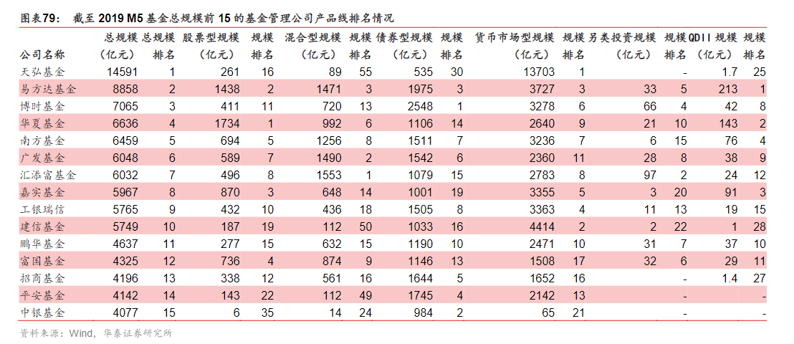
互联网基金的销售模式
（一）独立基金销售机构的网络销售平台
独立基金销售机构的网络销售平台是指具有基金销售资格的独立基金销售机构通过建立网销平台进行基金销售，如天天基金网、爱基金网等。

Slide 30




互联网基金的销售模式
（二）基于互联网平台的基金销售机构
基于互联网平台的基金销售机构是指不具有基金销售资格的电商平台、门户网站、互联网金融平台等与基金公司或独立销售机构合作，开展基金销售业务。电商平台的加入，加剧了互联网基金销售的市场竞争度。
例如京东系金融和阿里系金融，既包括基金销售、理财，同时还有京东众筹、京东白条、蚂蚁花呗、蚂蚁小额贷等，已经发展成为比较完善的金融产品系列。

Slide 31
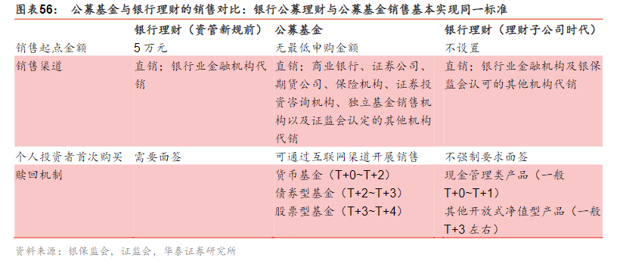
互联网基金的销售模式
（三）传统基金销售机构互联网化

Slide 32
INTERNET FINANCE
美国公募基金投顾的试点与创新
主讲人：杨陶

Slide 33
美国公募基金投顾的试点与创新
（一）模式及人员配备
“线下投顾+线上智能投顾”当前美国市场格局以买方投顾为主。美国买方投顾主要包括智能投顾、人工与数字化结合的买方投顾以及针对高净值客户的投资顾问服务等模式。
下面以典型案例分析美国各类型买方投顾模式。
智能投顾——各流程全自动化的投顾模式：Wealthfront。公司主要提供自动化的投资组合理财咨询服务，包括为用户开设并管理账户以及评估投资组合。在客户使用公司产品前，系统会对客户进行调查问卷测试来了解客户的风险偏好、资金规模以及所需账户类型等信息。系统随后会根据评估报告结果自动给予投资建议，但客户可以根据自己实际需求进行适当修改。投资策略确定后，客户需要注册新的投资账户或者绑定已有账号，最后由公司进行投资管理，购买相应的产品并根据市场情况及时调整策略。

Slide 34
美国公募基金投顾的试点与创新
（二）产品线设计
以权益投资为重点的同时兼顾多样性根据《通知》规定，公募基金仅可配置公募基金产品。此外，建议客户投资于本机构或者关联方管理的产品的，应当事先告知客户，并向客户充分披露潜在的利益冲突。
借鉴海外成熟投顾市场经验，从投资品种来看，基金平台主要是投资于低成本的ETF基金。
具体来看，可投资的资产类别有11种，分别是美股、海外股票、新兴市场股票、股利股票、房产、美国通胀指数化证券、市政债券、公司债券、美国国债、新兴市场债券、自然资源。
平台会根据客户风险偏好和容忍度的不同，向投资者推荐包含不同资产类别的投资组合计划。

Slide 35
美国公募基金投顾的试点与创新
（三）渠道及客户
独立投资顾问必须承担交易商的法律责任和财务责任。
投资顾问可以与交易商签署协议而不用承担交易商执照规定的法律责任和财务责任。
许多大的交易商支付投资顾问薪水，些投资顾问通常在一些金融机构就业，为客户提供投资顾问咨询。
1.独立投资顾问
2.签约——特许投资顾问
3.雇员

Slide 36

美国公募基金投顾的试点与创新
（四）收入及定价
依靠合理资产管理费定价实现溢价优势投顾试点推出，行业格局将发生潜移默化的改变。
当前的格局是销售渠道收取尾随佣金，渠道和基金公司的共同利益驱动其在销售时重点推荐有激励和分成高的产品。
而在新的投顾模式下，基金公司将由收取佣金的模式转为向客户收取资产管理费的模式，由原有的客户-（渠道-基金）构成的商业链条和利益分配机制转变为（客户-投顾）-基金。投资顾问从利益上站在客户一端，从而摆脱了基金公司从短期利益上站在渠道一端的代理问题，相应的基金费用也会降低。

Slide 37
INTERNET FINANCE
互联网保险的特征
主讲人：杨陶

Slide 38

互联网保险的特征
（一）保险产品趋于简单化、标准化
保险产品可分为财产保险产品和人身险保险产品。
产险保费收入的75%都来自车险，而车险又是较为简单的标准化产品，适于在互联网渠道销售。目前寿险公司销售产品主要分为健康险、意外险、普通寿险。健康险和意外险的设计亦相对简单，而普通寿险中在银行渠道销售的偏理财类产品也属于标准化产品，这些产品也都可以在互联网渠道销售。
同时，互联网技术的发展将促使保险产品向标准化、简单化发展，一项关于消费者对保险需求的调查显示，71.1%的被调查者希望购买简单、易懂的保险产品。

Slide 39

互联网保险的特征
（二）保险产品定价更低
保险的保费由纯保险费和附加保费两部分构成。
以预定时间发生概率为基础进行精算分析所得出的保险费称为纯保险费，附加保费用于保险经营过程的一切费用开支。
附加保费是用于各种业务及管理费用支出的资金的来源，互联网销售成本低，附加保费可能大幅下降。
以日本Life Net生命为例，通过压缩附加保费，可以做到部分险种保费减半。

Slide 40

互联网保险的特征
（三）保险也能私人定制
互联网保险绝不仅仅是保险产品的互联网化，而是对商业模式的全面颠覆，互联网保险的内涵不仅涉及产品，更涉及保险企业的商业模式创新。
当私人定制成为可能，长期困扰保险行业的产品和服务的同质化问题将得到解决，同时，对保险经营者来说，有了大数据以后，风险管理和成本管控将更加精细化。

Slide 41
INTERNET FINANCE
互联网保险的运营模式
主讲人：杨陶

Slide 42
互联网保险的运营模式
1
以众安保险为代表的纯网上销售模式。
保险公司自建官方网站
第三方网络平台包括四类：
  一是信息类网络平台；
  二是电商平台；
  三是第三方保险专业中介平台；
  四是销售特定产品和服务的平台。
2
第三方平台

Slide 43
INTERNET FINANCE
传统保险和互联网保险运营模式比较
主讲人：杨陶

Slide 44
传统保险和互联网保险运营模式比较
（一）组织构架比较（卢俊）
我国传统保险公司普遍采用的组织架构有职能制、直线职能制和事业部制组织结构。
除此以外，国内大部分保险公司还有遍及全国城乡的机构网点，以人保财险为例，机构网点涵盖全国有一万多个，超过三百个服务中心，两万四千个乡镇保险保险服务站，还有二十八万个村级保险服务点。
传统保险公司
互联网保险公司
在组织架构上，传统保险公司的组织架构管理权力集中，方便统一管理，但却较为庞大臃肿。层级和分支机构众多，极具规模但不灵活。
互联网保险公司的组织架构比较简单，大部分以知识型技术型人员为核心，分层少信息传递速度快，主管人员身兼多职。

Slide 45
传统保险和互联网保险运营模式比较
（二） 业务模式比较
图.传统保险业务模式流程
展业
投保
核保
缴费
缴费
核赔
理赔
广告
需求分析
风险控制
趸缴
责任认定
宣传
险种选择
期缴
期缴
赔付方案
代理人
赔付率控制与
企业形象平衡
前端控制更有价值
前端控制更有价值
中介渠道

Slide 46
传统保险和互联网保险运营模式比较
（三） 盈利模式比较
表.传统或互联网保险业盈利模式
传统或互联网保险模式 | 具体例子 | 盈利模式
传统保险公司 | 中国平安、中国人保财险等 | 通过研发保险产品并销售出去，利润来源为死差益、利差益、费差益
保险公司官网网站 | 各大保险公司都有自己的官网直销 | 利用网络销售做渠道，保险产品价格比线下其他代理渠道低很多，节省佣金。而且网络也有很好的品牌和广告效应
第三方电子商务平台 | 淘宝、京东、慧择保险网、中民保险网 | 通过收取广告费用、技术费用等方式盈利
保险搜索比价 | 靠谱保、富脑袋、向日葵保险网、大家保 | 提供搜索比价或O2O导购服务收取佣金或者广告费用
专业互联网保险公司 | 众安保险、易安、安心、泰康 | 通过研发保险产品将并销售出去，利润来源为死差益、利差益、费差益
互联网互助保险组织 | 抗癌公社、E互助 | 广告服务或其他增值服务

Slide 47
INTERNET FINANCE
互联网消费金融的特点
主讲人：杨陶

Slide 48
互联网消费金融的特点
（一）互联网消费金融产品模式趋同
互联网消费金融产品主要分为现金模式和代付模式。
现金
模式
现金
模式
现金模式又称消费者支付模式， 是指消费金融提供商先给消费者发放贷款，消费者在消费时自行支付给零售商。
代付模式又称受托支付模式，是指消费者在进行消费时由消费金融服务提供商直接向零售商支付。

Slide 49

互联网消费金融的特点
（二）互联网消费金融征信模式差别较大
风险控制是传统金融机构与互联网企业开展消费金融的核心，而风控的核心是征信，主要包括两个环节：身份认证和信用判断。
互联网企业对用户信用的判断主要依托各类网络行为数据。
总体看，传统金融机构与互联网企业在征信模式上存在较大差别，处于相对割裂状态。银行征信模式相对成熟，数据相对精准可靠，但成本较高。
互联网企业征信模式处于发展阶段， 大数据在信用评价中的模型构建、数据筛选等尚不成熟，但潜力较大。

Slide 50

互联网消费金融的特点
（三）互联网消费金融服务对象集中
一是互联网消费金融覆盖消费品种类较为集中
二是互联网消费金融覆盖目标人群较为集中。
三是互联网消费金融覆盖区域较为集中。

Slide 51
INTERNET FINANCE
互联网消费金融的主要模式
主讲人：杨陶

Slide 52
互联网消费金融的特点
（一）电商主导型
图.电商主导型运作模式
提供商品
电商平台
消费者
消费
垫付资金
审核并发放贷款
提供用户消费数据
提出贷款申请或分期购
第三方金融机构
提供资金
风险控制
银行存款、
ABS、自有资金
征信
机构

Slide 53
互联网消费金融的特点
（二）消费金融公司主导型
图.消费金融公司运作模式
审核并提供服务
消费金融公司
消费者
提出贷款申请
购买商品或服务
提供商品或服务
资金供给方
线下 / 线上消费

Slide 54
互联网消费金融的特点
（三）传统银行主导型
传统银行主导型针对的客户群体为银行用户，用户直接下载银行相对应的 APP，审批速度快，产品覆盖面广，并对产品不断升级改造以满足客户需求。
具体运作流程如下，在以往通过抵押房产证或者有价凭证向银行取得贷款的基础上，对贷款流程进行了改进，优化了审批流程和服务模式，银行拓展了消费场景，如图4 所示，通过建立银行网上商城，消费者可以进行分期购买商品。
图.传统银行主导型的运作模式
提出贷款申请
银行
消费者
审核并发放贷款
购买商品或服务
提供商品或服务
电商平台
银行自建网上商城

Slide 55
互联网消费金融的特点
（四）分期购物平台的互联网消费金融服务模式
类型 特点 | 电商主导型 | 消费金融公司主导型 | 传统银行主导型
目标人群 | 主要针对电商平台的消费者 | 银行或其他渠道借不到资金的用户 | 主要针对银行本身客户
审批程序 | 审批流程便捷高效，业内领先的人工智能技术，不需要逐笔审核，效率高 | 审批材料相对简单，一般需要对贷款进行逐笔审核 | 在银行已开通业务的前提下走贷款相关的流程，效率相对较低
贷款额度 | 额度相对较小，无法覆盖轻奢消费的用户 | 借款额度较小切分散 | 根据借款人的资质而定，资质越高，贷款额度相对较大
资金成本 | 资金来源于自有资金，银行存款和资产证券化，来源广泛，资本成本低 | 资金来源渠道广泛，股东投资、资金拆借等，资金成本低 | 吸收自身的用户的存款，资本成本高
风险控制 | 依靠电商平台客户消费数据记录审核，风险相对较低 | 门槛低，风险较高 | 审核相对全面，有银行做保障，风险相对较低
典型代表 | 花呗、京东白条等 | 北银消费金融、中银消费金融等 | 工行融B借、建行善融商务等
作为新涌现出来的互联网消费金融服务模式，分期购物平台目前主要针对大学生群体和城市低收入群体。由于目标群体缺乏稳定收入，流动性较强，信用记录不完善等。
因此，在对这部分人征信时，信息不完整或缺失连续性。其盈利模式是通过承受更高的坏账，批量化、规模化审批来降低操作成本并做大规模。

Slide 56
BUSINESS POWERPOINT
感谢观看 THANK YOU!

